Slide 1


Java 面向对象程序设计
软件学院 贾伟峰

Slide 2
复习
第四次课的内容
编译时
运行时
自定义异常
访问控制
try{}catch{}
finally
throws
private
default
protected
public
包
package
import
用途
jar
异常分类
捕捉异常

Slide 3
多线程

Slide 4
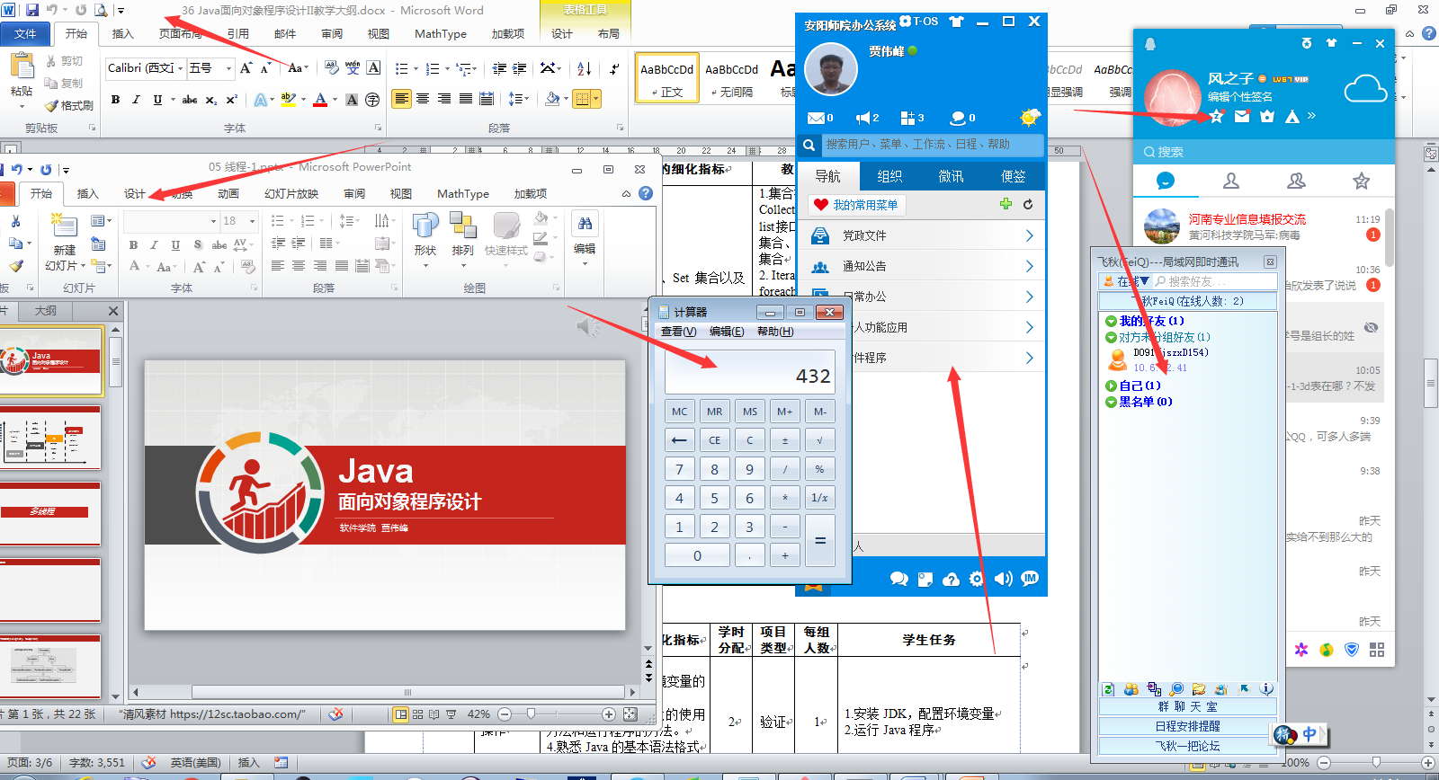
进程、线程

Slide 5
进程“重”、线程“轻”，都有“并发”执行的特点。

Slide 6

我们什么时候用线程？

Slide 7
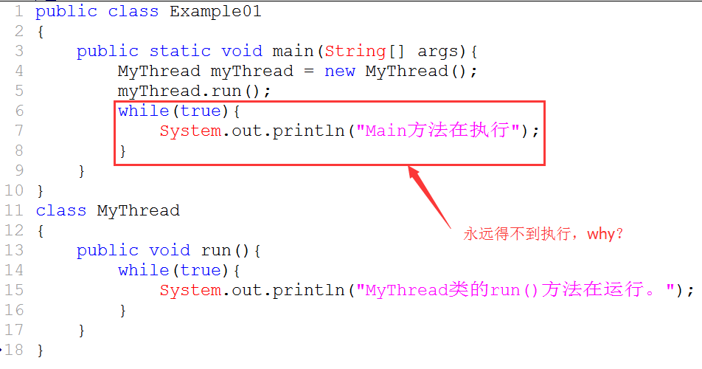
Java中的非多线程编程（普通编程、单线程）

Slide 8
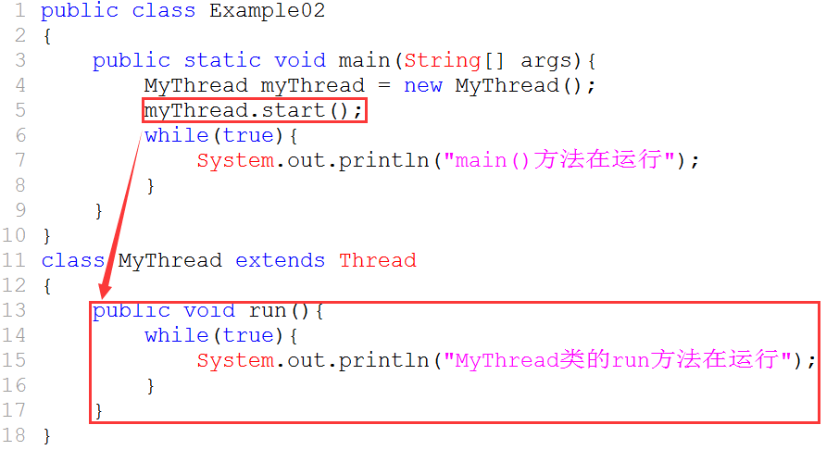
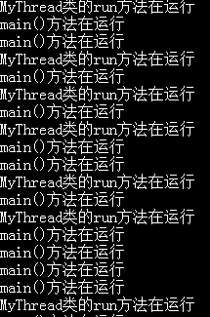
Java中的多线程编程（并发）

Slide 9

线程就是继承自Thread的子类，重写run方法，实例化为对象，然后调用start方法运行。相当于进程在此“兵分两路”。

Slide 10

可是Java是单继承啊，这意味着继承后的子类无法作为线程执行啊……

Slide 11
Thread(Runnable target)

Slide 12
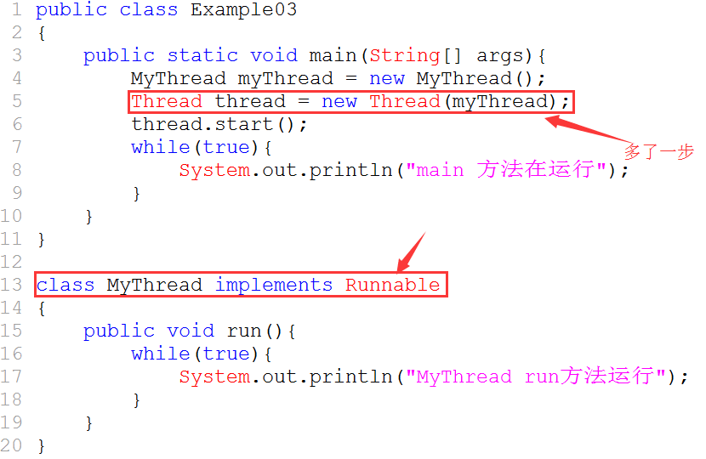
另外一种方法实现线程，不再受单继承的限制！

Slide 13

程序员就是不写异常捕捉代码怎么办？

Slide 14
throws

Slide 15
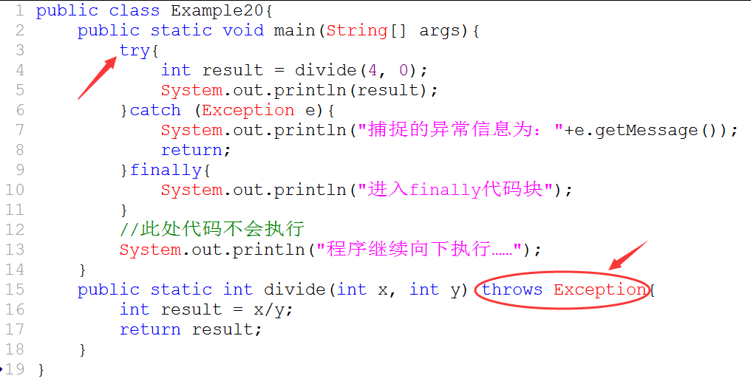
throws关键词

Slide 16

Java中的异常
01
02
编译时异常
运行时异常
还可以自定义异常！P147-149

Slide 17

包
太多文件，如何更合适地管理？用package

Slide 18
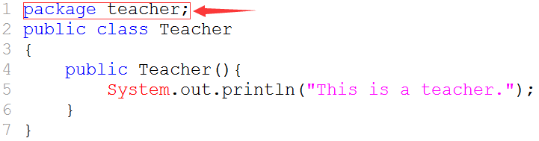
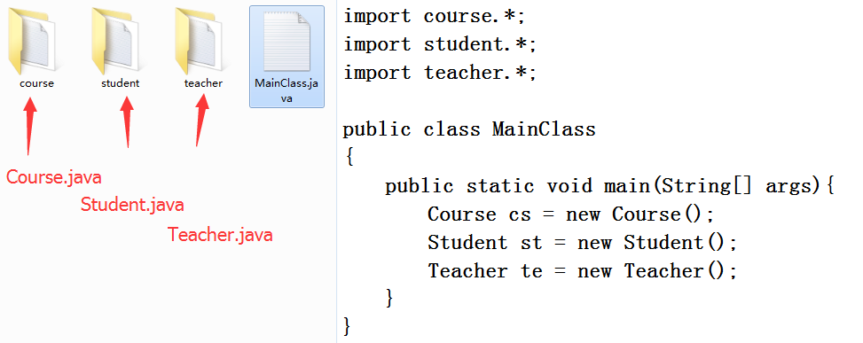
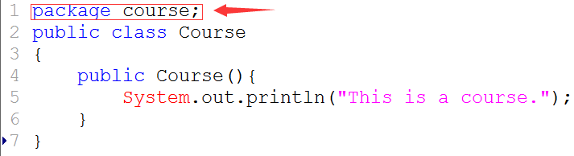
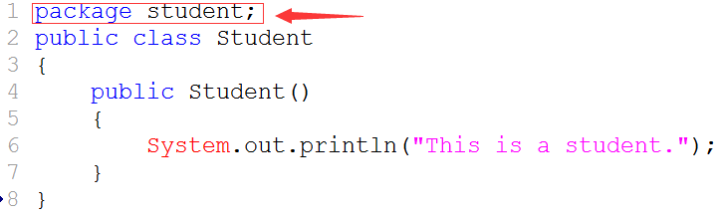
java文件所在目录src

Slide 19
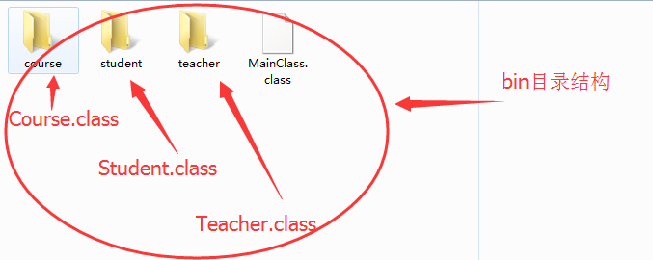
class文件所在目录bin

Slide 20





如何从src的java文件，变成bin中的class文件？

Slide 21
java中自带的包
1
java.lang
java.util
6
2
接口
java.net
java.io
5
3
java.awt
java.sql
4

Slide 22

这么多的class，如何打包成1个供使用？

Slide 23
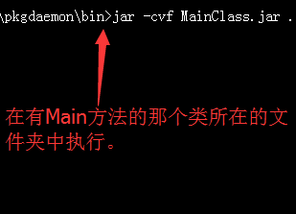
jar

Slide 24
改MANIFEST.MF，加入口类（P156）。

Slide 26
01
■private：类内访问
02
■default：包内访问
访问控制
03
■protect：包内访问+继承（子类）访问
04
■public：不受限

